Slide 1
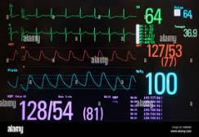
Le Monitorage
U,E 4,4 S5
Promotion 2021-2024
COURS IFSI 26/04/2024
NATHALIE MARTIN IADE

Slide 2
SOMMAIRE
Les différents éléments de surveillance
Mises en pratique
Les chiffres et la clinique
Initiation à la lecture d’ECG

Slide 3
LES DIFFERENTS ELEMENTS DE SURVEILLANCE

Slide 4
L’électrocardioscope, monitorage de la fréquence cardiaque
C’est le nombre de battements cardiaques ou contractions ventriculaires par minute.
Exprimé en bpm.
Permet de voir la composante électrique du cœur qui est responsable de la composante mécanique: succession de phases de contraction SYSTOLE
→éjection du sang hors du ventricule gauche
et des phases de relaxation DIASTOLE
→remplissage de la cavité cardiaque

Slide 5
Le courant électrique démarre d’un point précis
NŒUD SINUSAL
(au sommet de l’oreillette droite) → amas de cellules capable de provoquer un courant électrique (qq mV)
Puis en tache d’huile dans le muscle cardiaque.
Va ensuite dans 2 oreillettes jusqu’à la base, provoquant leur contraction puis vers la cloison entre les 2 oreillettes et les ventricules
NŒUD AURICULO-VENTRICULAIRE (NAV)
Relais électrique
Puis progresse simultanément dans les 2 ventricules droit et gauche empruntant des voies de conductrices très rapide
FAISCEAU DE HYS ET RESEAU DE PURKINJE
Jusqu’à la pointe du cœur provoquant la contraction des ventricules.

Slide 6
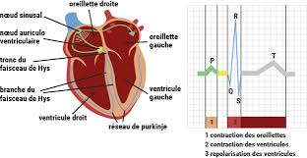
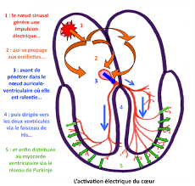

Slide 7
3 ou 4 brins rouge, jaune, vert +/- noir
Pouls et FC: mesure palpatoire et pulsations cardiaques

Slide 8
Mode de fonctionnement:
Galvanomètre dont les bornes sont reliées par des fils à des électrodes placées sur la peau.
Un amplificateur car faible intensité.
Système d’enregistrement et de retransmission.
Recueil des courants engendrés par les cellules cardiaques qui se propagent dans le corps jusqu'à la surface de la peau par les tissus qui sont conducteurs.

Slide 9
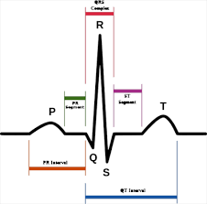
Succession de séquences d’activité qu’on nomme P, QRS et T.
Onde P: contraction des oreillettes
Ensemble QRS: contraction des ventricules
Onde T: repolarisation des ventricules (phase de repos)

Slide 10
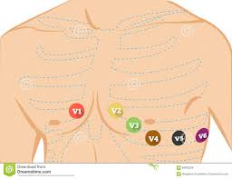
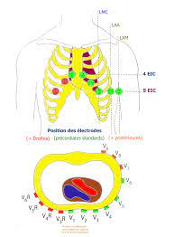

Slide 11
A quoi ça sert ???

Slide 12
Naissance de l’influx dans le nœud sinusal.
Amplitude permet de diagnostiquer une hypertrophie de parois, dilatation des cavités ou absence de repolarisation dans certaines zones.
Accélérations anormales ou ralentissements anormaux.

Slide 13
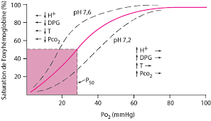
Le saturomètre, SpO2
Permet de mesurer de façon simple, fiable, non invasive et continue la saturation artérielle de l’hémoglobine (Hb).
Valeur donnée est appelée « saturation pulsée de l’hémoglobine en oxygène ou Sp02 » pour la distinguer de la saturation artérielle de l’Hb en 02 mesurée par les gaz du sang « Sa02 ».

Slide 14
Combine les principes de :
■ Pléthysmographie utilise la technique de l’absorbance lumineuse pour
reproduire les ondes émises par le sang pulsatile.
■ Spectrométrie
mesure quantitativement l’absorption lumineuse à travers des substances données.

Slide 15
Principe de fonctionnement
Capteur se compose de 2 diodes émettrices de lumière fonctionnant alternativement à des longueurs d’ondes données :
• lumière rouge • lumière infrarouge
■ 2 longueurs d’ondes différencient Hb réduite et oxyhémoglobine
• Hb réduite absorbe plus de lumière dans le rouge
• OxyHb absorbe plus dans l’infrarouge
■ En faisant le rapport de l’absorption des 2 longueurs d’onde, l’appareil déduit une saturation

Slide 16
De par son signal pulsatile, permet de mesurer :
• Sp02
• FC • Courbe pléthysmographique
Valeur de Sp02 affichée : une moyenne sur 3 à 6‘’
Valeur de ces mesures s’expriment en %
Matériel:
Capteur,
Câble
Console
Limites:
Plupart des appareils ont une précision de + / - 2 % pour une Sa02 comprise entre 70 et 100%.
Précision des oxymètres de pouls diminue en dessous de 70%.
Hyperoxies ne peuvent être quantifiées.

Slide 17
CAPTEUR:
Comprend 2 diodes émettrices de longueurs d’onde définies faisant face à un photodétecteur.
■ Diodes produisent peu de chaleur, risque de brûlure est faible. Recommandé de placer diodes au contact de ongle.
■ Eléments sont assemblés sur un support qui les maintient en place au contact des structures pulsatiles.
■ Dispositif réutilisable, UU.
■ Pour éviter nécroses par compression, sites de mesures devraient être régulièrement changés.

Slide 18
Mise en place:
Placé en regard d’un lit vasculaire pulsatile
extrémités: doigts, orteils, lobe de oreille, nez
Enfant : plante ou dos du pied, poignet
■ Si flux pulsatile n’est pas satisfaisant au niveau site donné, changer de capteur de place.
■ Placé au pied, hypoxie peut être détectée plus tardivement.

Slide 19
Câble:
Suffisamment long pour pouvoir atteindre différents sites de surveillance.
Spécifique pour chaque fabricant.
La lumière, partiellement absorbée et atténuée est transformée en un signal électrique, par le photodétecteur qui le transmet au boîtier par l’intermédiaire d’un câble.

Slide 20
Console:
Plusieurs types d’oxymètres.
Appareils munis de batterie peuvent servir au
transport des patients.
• Ecran affiche la Sp02 et FC et l’appareil comporte des alarmes pour ces deux paramètres.
Appareil émet un signal sonore à chaque ondée pulsatile, et dont le timbre change en fonction de la saturation.
Alarmes :
- De mauvais positionnement ou débranchement du capteur
sur la perception d’un mauvais signal pulsatile.

Slide 21
Alarmes :
- De mauvais positionnement ou débranchement du capteur
sur la perception d’un mauvais signal pulsatile.
Utilisation :
Lumière
Lorsque le pouls est repéré par l’appareil, il faut attendre qq secondes pendant lesquelles l’appareil réalise une moyenne de Sp02 sur plrs pulsations.
■ Courbe pléthysmographie peut être utilisée pour diagnostiquer hypovolémie.
■ Brûlures ont éte apportées au cours séances IRM, le câble ayant joué le rôle d’antenne.
■ Lésion ischémique peut être en relation avec compression du capteur par un sparadrap trop serré ou une mauvaise circulation périphérique.

Slide 22
Limites:
Oxymètre de pouls peut sur ou sous évaluer les mesures.
■ Artéfacts liés aux mouvements, frissons et tremblements, agitation des patients sont source de
nombreuses fausses alarmes.
■ Discordance de FC entre ECG et Sp02 témoigne mauvaise position ou un mauvais fonctionnement du capteur.
■ Stimulateurs de nerfs - brassard à tension et
cathéter artériel : recommandé de ne pas mettre le capteur de l’oxymètre sur le même bras.

Slide 23
Absence de détection difficulté de la mesure lors :
Compression artère humérale
Hypotension artérielle, baisse du débit cardiaque
Mauvais positionnement
Hypothermie
Vasoconstriction cutanée majeure, atteinte
vasculaire périphérique
Circulation extracorporelle
■ Anémie isolée ne semble pas diminuer les performances des oxymètres de pouls, y compris pour des taux Hb très bas.

Slide 24
Pression veineuse élevée : s’il existe une pulsation veineuse importante, Sp02 peut être sous-estimée.
■ Arythmies cardiaques agissent sur la mesure de la Sp02 car le temps d’acquisition du signal s’étend sur plusieurs cycles cardiaques.
■ Détection tardive des hypoxies
Il peut exister retard important entre modification pression alvéolaire en 02 et la modification valeur de oxymètre de pouls qui en découle.

Slide 25
Mesures faussées:
Méthémoglobine (MetHb) est une Hb dont les atomes de fer ont subi une oxydation.
Carboxyhémoglobine (HbCO) : intoxication au CO, celui-ci se lie à Hb.
Grands fumeurs
Hémoglobine fœtale a plus d’affinité pour l’oxygène.
Colorants IV : bleu méthylène, vert d’indocyanine provoque chute Sp02 sans chute Sa02.

Slide 26
Pigmentation cutanée: diminution de la précision, qui s’expliquerait par une interférence de la peau pigmentée avec l’absorption de la lumière aux longueurs d’onde utilisées.
Sujet à peau foncée.
Interférences optiques : lumières dispersées ou clignotantes peuvent atteindre photodétecteur et fausser les mesures.
Vernis à ongles foncés (noir, bleu, vert) pourraient interférer avec la mesure de la Sp02 la rendant faussement basse.
Les faux ongles en revanche n’affectent pas les mesures.

Slide 27
Pertes informations dans les valeurs extrêmes
Si basse saturation
Saturation élevée, impossible de différencier une oxygénation artérielle suffisante d’une oxygénation excessive.
Interférences électriques entre le bistouri électrique et le comptage de la FC. Eloigner oxymètre le + possible de la plaque bistouri.

Slide 28
Méthode non invasive de mesure de la saturation en oxygène à partir d’un signal lumineux transmis au travers des tissus et qui prend en compte le caractère pulsatile du flux sanguin.
Utilisation de 2 longueurs onde permet de différencier Hb réduite et oxyhémoglobine.
Hb réduite absorbe + lumière dans le rouge que oxyhémoglobine laquelle absorbe davantage dans infrarouge.
Courbe de dissociation de Hb limite gamme de saturation tolérable.
• Entre90-100%sat:Pa02 se situe à 60mmHg ou +
• Au-dessous 90% sat : courbe devient plus pentue et de petites et de petites chutes de saturation correspondent à des chutes importantes de pression.
Appareils émettent signal sonore à chaque ondée pulsatile, et dont le timbre change en fonction de la sat.
Si flux pulsatile n’est pas satisfaisant au niveau site donné, il faut changer capteur de place.

Slide 29
Le tensiomètre, TA, PA, PNI
C’est la pression qui règne à l’intérieur des artères.
Elle est caractérisée par le cycle cardiaque ou révolution cardiaque → 2 bruits et 2 silences, un petit et un grand.
Le premier bruit = fermeture des valves mitrale et tricuspide… 1er temps du cycle SYSTOLE
Puis petit silence (éjection ventriculaire.
Après la systole survient la DIASTOLE ou grand silence,
C’est le 2ème bruit du cœur = fermetures des valvules séparant aorte et artère pulmonaire des ventricules.
C’est dans ce même temps que les ventricules se relâchent et se remplissent du sang déversé par les oreillettes avant de se préparer à la prochaine systole.
Elle s’exprime en mmHg et comporte toujours 3 chiffres.

Slide 30
On parle de PAS, PAD et PAM.
PAS: pression artérielle systolique
PAD: pression artérielle diastolique, elle dépend du tonus vasculaire, compliance des artères et de la durée de la diastole.
Reflet du tonus vasculaire
Si PAD <40mmHg = vasoplégie importante
Cause septique souvent donc vasopresseurs quelque soit la volémie.
PAM: pression artérielle moyenne, relation directe entre PAS et PAD mais aussi de la pression de l’oreillette droite (POD), RVS (résistances vasculaires systémiques), FC et VES (volume d’éjection systolique).
Pression de perfusion de l’ensemble des organes (sauf cœur).
Valeur régulée de l’organisme.
Objectif: PAM à 65mmHg pour une perfusion
correcte des organes.

Slide 31
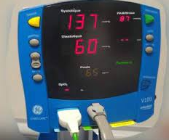

Slide 32
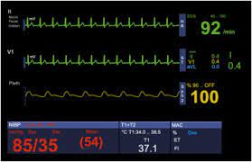

Slide 33
Le capnographe, EtCO
Dioxyde de carbone est un produit du métabolisme
cellulaire, transporté par le sang et éliminé par les poumons.
Modifications reflètent le :
Métabolisme
Circulation
Respiration
Etat de l’arbre aérien et fonctionnement du circuit respiratoire

Slide 34
Monitorage et global du patient porte sur :
▪ la production (reflet du métabolisme) du gaz carbonique.
▪ le transport (reflet de HD) du gaz carbonique.
▪ l’élimination (reflet ventilation alvéolaire).
Toute variation de l’un de ces 3 paramètres se traduit par une modification de la fraction expirée du gaz carbonique.
Valeurs : normocapnie →EtCO2 est située entre 35 et 40 mm Hg

Slide 35
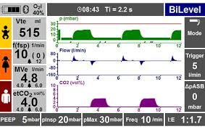
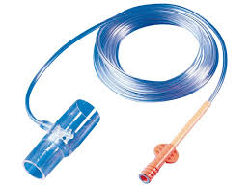
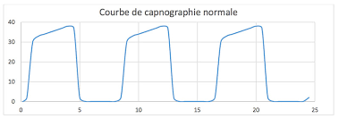
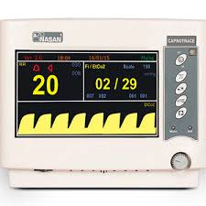

Slide 36
La pression artérielle pulsée, pression sanglante
C’est un dispositif d’accès vasculaire qui permet grâce à un système de rinçage et de mesure la surveillance continue et fiable de la tension artérielle.
Le plus souvent artère radiale ou fémorale.
Indications:
Instabilité hémodynamique.
Administration de noradrénaline ou autres vaso-actifs.
Mesures rapprochées de gaz du sang et de prélèvements biologiques.

Slide 37
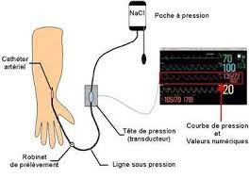
Technique de pose façon de Seldinger
Stérile
Poche à pression
Sérum hépariné
Tubulure spécifique
Câble

Slide 38
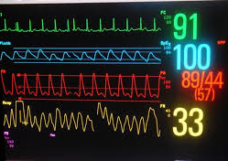

Slide 39
ON N’INJECTE ABSOLUMENT RIEN DANS UN CATHETER ARTERIEL

Slide 40
La pression veine centrale, PVC
Définition: C’est la pression qui règne dans l’oreillette droite et dans les gros troncs veineux intra-thoraciques.
La PVC est en adéquation avec la volémie et la pathologie du patient.
Mesurée plusieurs fois par jour, elle renseigne sur le tonus veineux, reflet de l’état de remplissage et de sa pression et de la masse sanguine circulante.
Normale entre 5 et 10 cm d’H2O.

Slide 41
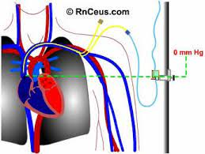

Slide 42
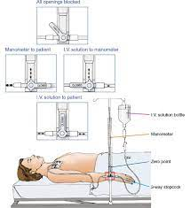

Slide 43
La curarisation
C’est la quantification instrumentale du déficit musculaire sur un groupe de muscles distincts à des profondeurs de curarisation variables.
Stimulations répétées d’ un nerf périphérique avec observation ou enregistrement de la réponse motrice correspondante, à l’aide d’un stimulateur électrique branché sur des électrodes de surface.
Associé à un accéléromètre il permet d’évaluer la vitesse de contraction du muscle.
Résultat en pourcentage.

Slide 44
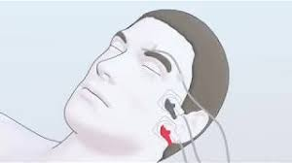
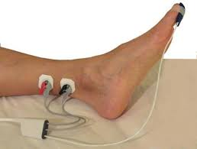
Sites:
Mains (nerf cubital) → adducteur du pouce
Pieds (nerf tibial postérieur) → fléchisseur du gros orteil
Face ( nerf facial) → sourcilier

Slide 45
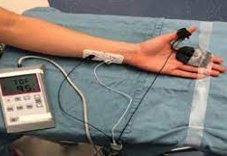
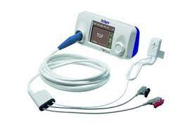
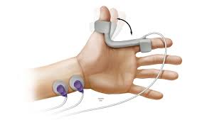

Slide 46
La température
Fait partie des paramètres vitaux, elle est prise plusieurs fois par jour.
Elle renseigne sur la présence d’une infection, d’une réaction inflammatoire systémique, de la réponse à un traitement ou de perturbation du système de thermorégulation.
→ Besoin d’une grande fiabilité → décision d’investigations et/ou de thérapeutiques lourdes.

Slide 47
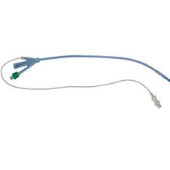
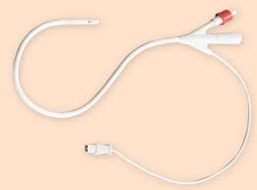
Température périphérique ou cutanée:
Creux axillaire ou inguinal, doigts, orteils, mollet, thorax, cuisse, bras.
Température centrale:
Pulmonaire, rectum, vessie, œsophage, tympan, bouche.

Slide 48
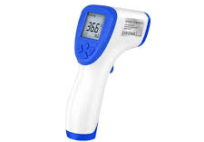
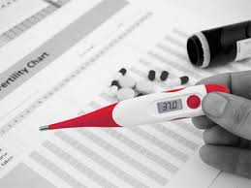
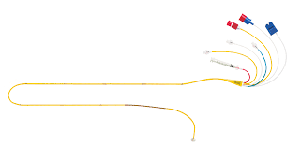

Slide 49
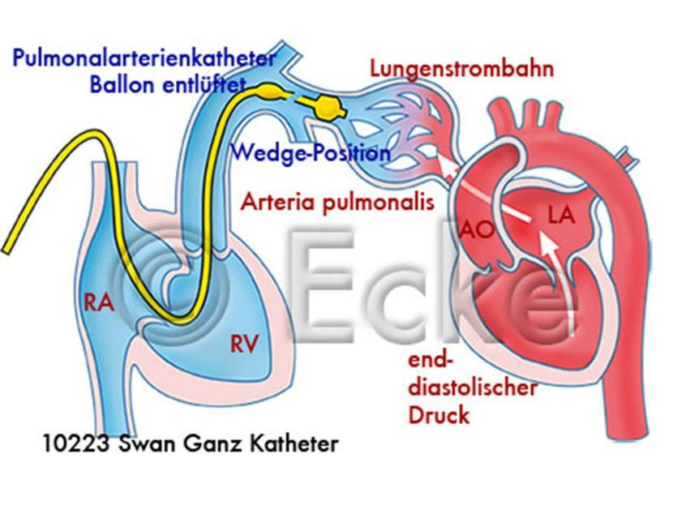

Slide 50
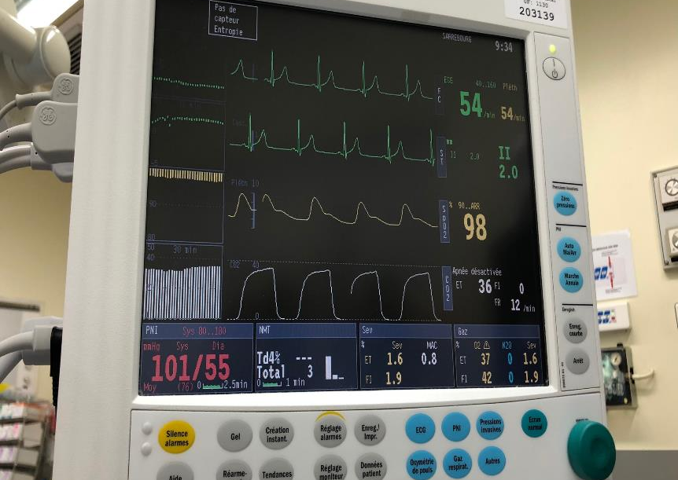

Slide 51
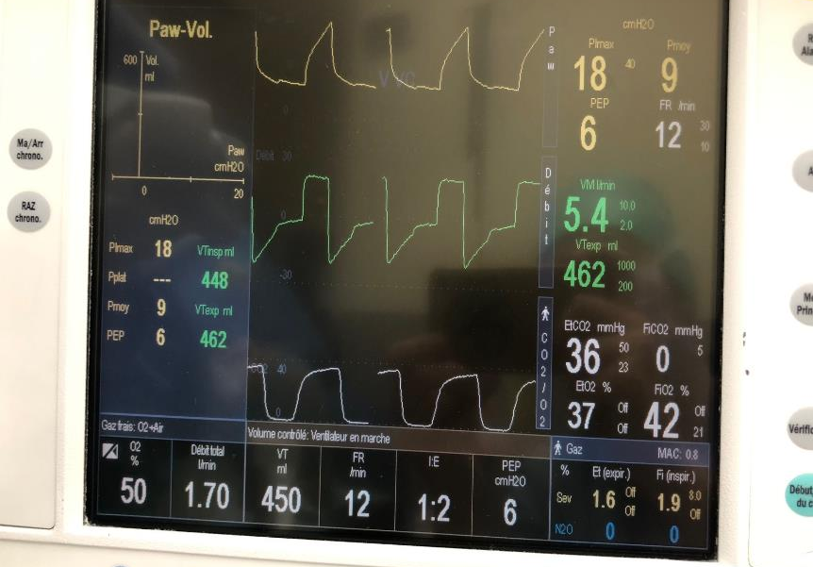

Slide 52
Les chiffres et la clinique

Slide 53
Cas 1
Il est 07h30 du matin, Infirmière libérale vous arrivez chez Mme M. 75 ans, pour une aide à la toilette, glycémie et réfection des pansements de coelio suite à cholécystectomie.
Elle est diabétique insulino dépendante (DID) et HTA.
Elle gère seule son insuline et son traitement habituel.
Elle vit seule à domicile, ses enfants passent midi et soir au moment des repas. Ils s’occupent des courses alimentaires, pharmacie, aide au ménage, apporte le bois à l’étage car chauffage au bois par poêle…
A votre arrivée Mme M. est allongée sur son canapé, elle est inconsciente mais elle respire. Pas de cyanose, pas de sueurs.
Les paramètres que vous relevez: TA 156/87, pouls 70, sat 98%, FR 12, dextro 1.84
Qu’en pensez vous???
Notes:
INTOX MONOXYDE DE CARBONE

Slide 54
Cas 2
Infirmière aux urgences vous prenez en charge Hugo, 18 ans qui se présente pour douleurs abdominales suite à une chute à vélo il y a 1h30. Il était casqué mais a senti « avoir taper le guidon ».
Il n’a pas d’ATCD, pas de TTT.
Les paramètres relevés : TA 112/56, pouls 105, sat 99%, FR 14, EVS 7/10.
Il est pâle et la douleur est localisée à gauche.
Qu’en pensez vous ???
Notes:
CHOC HEMORRAGIQUE CHEZ LE JEUNE

Slide 55
Cas 3
Infirmière Smur vous intervenez sur un AVP choc latéral VL contre VL.
1 blessé léger qui est sorti seul de sa voiture, il est pris en charge par les pompiers.
1 blessé qui est piégé mécaniquement dans sa voiture, nécessite quelques découpes de la voiture pour être extrait.
L’accès au patient est difficile, mais il est conscient, orienté, il sent ses 4 membres, « il n’a pas plus de douleurs que ça, juste un peu au dos, à la nuque et a un peu de mal à respirer ».
Les paramètres relevés sont: TA 100/65, pouls 50, sat 98%, FR 32.
Après 30 min il est libéré, mis dans l’ambulance, au bilan lésionnel (2nd bilan) vous relevez un hématome sur la colonne, une perte de sensibilité bilatérale dans les mains TA 85/40, pouls 50, sat 98%. Il s’endort mais reste réveillable
A l’arrivée à l’hôpital, TA 70/35, pouls 50, sat 85%. Il est inconscient.
Qu’en pensez vous???
Notes:
CHOC NEUROGENIQUE

Slide 56
Cas 4
Infirmière en réanimation vous prenez en charge Mme N. admise pour détresse respiratoire sur syndrome viral, les tests sont en cours .
A son arrivée, elle est légèrement essoufflée avec une FR à 25, TA 145/76, pouls 103 et sat à 75%.
Elle n’a pas de cyanose, ni de sueurs.
Qu’en pensez vous???
Notes:
COVID

Slide 57
Cas 5
Vous êtes infirmière en chirurgie, vous prenez en charge Mr M. il est à J2 de son opération suite à cholécystectomie.
Vous le trouvez agité, angoissé, opposant aux soins et douloureux au niveau de l’abdomen sans pouvoir vraiment localiser sa douleur. Il a des marbrures aux jambes aux niveau des genoux.
Les paramètres sont T°38.5, TA 101/45, pouls 115, sat 94%, EVA 9/10, FR 23.
Qu’en pensez vous?

Slide 58
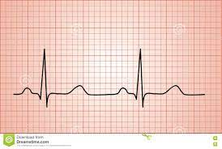
INITIATION A LA LECTURE D’ECG

Slide 59
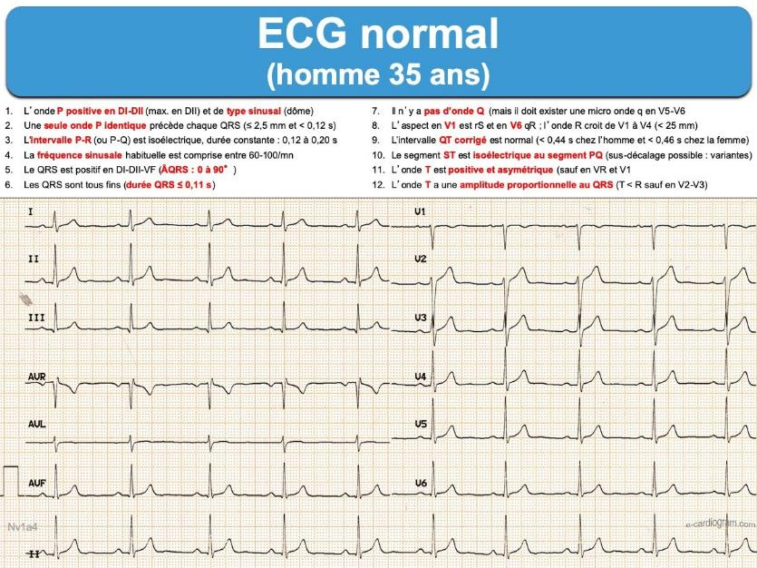

Slide 60
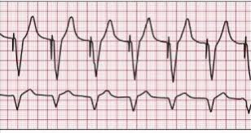

Slide 62
SPIKE

Slide 63
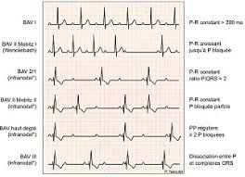

Slide 64
BAV 1 ER DEGRE

Slide 65
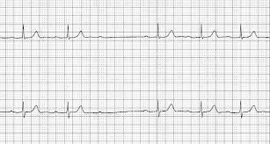

Slide 66
BAV 2ND DEGRE

Slide 67
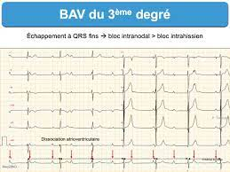

Slide 68
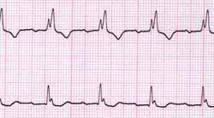
BLOC DE BRANCHE

Slide 69
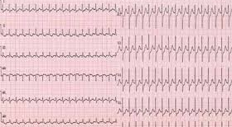

Slide 70
TV

Slide 71
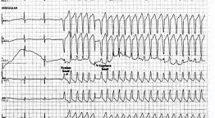

Slide 72
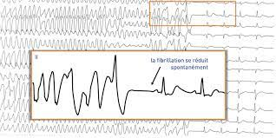

Slide 73
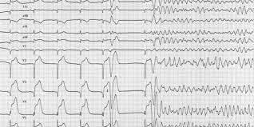

Slide 74
FV

Slide 75
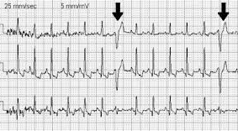

Slide 77
EXTRASYSTOLES

Slide 78
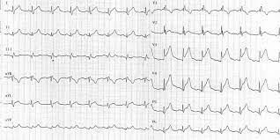
IDM

Slide 79
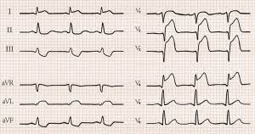
IDM

Slide 80
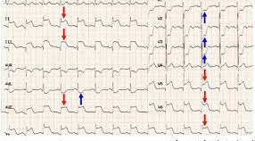
IDM

Slide 81
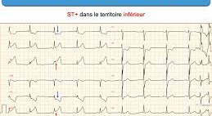
IDM

